Slide 1
Magasszintű programozási nyelvek I.
Ciklusok

Slide 2
Ciklus – programozási szerkezet
3 alapvető programozási szerkezet:
Szekvencia
Szelekció
Ciklus
Utasításblokk ismétlődve végrehajtva.

Slide 3
Ciklus – programozási szerkezet
Minden ciklus 2 részből áll:
Ciklustörzs:
Végrehajtandó utasítások blokkja.
Ciklusfeltétel:
Meddig ismételjük a ciklustörzs végrehajtását?
ciklus-feltétel
ciklustörzs

Slide 4
Ciklusfajták – Meddig fusson a ciklus?
Amíg a feltétel igaz (true)
Amíg a feltétel hamis (false)
ciklus-feltétel
ciklustörzs
true
false
ciklus-feltétel
ciklustörzs
false
true

Slide 5
Ciklusfajták – Mikor teszteljük a ciklusfeltételt?
Mielőtt a ciklustörzs lefut
Miután a ciklustörzs lefut
ciklus-feltétel
ciklustörzs
ciklus-feltétel
ciklustörzs

Slide 6
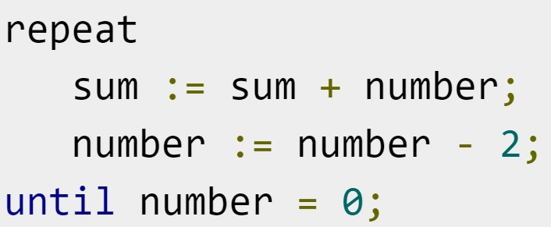
Más nyelvekben: C/C++, Java, Pascal, Delphi
C/C++, Java: ugyanúgy, mint C#-ban =>
a ciklusok addig futnak, amíg a feltétel igaz
vannak elől- és hátultesztelő ciklusok is
Pascal, Delphi: mindenfajta ciklus van.
repeat-until ciklus: hátultesztelő ciklus, amely addig fut, amíg a feltétel hamis

Slide 7
Ciklusfajták C#-ban
4-fajta ciklus:
while
do-while
for
foreach

Slide 8
while ciklus
while (feltétel) utasítás;
Addig fut, amíg a feltétel true.
A feltételt ciklustörzs lefutása előtt teszteljük.
feltétel
utasítás
true
false

Slide 9
while ciklus
true? false?
true
false
while (feltétel)
{
utasítás;
utasítás;
utasítás;
}
következő utasítás;

Slide 10
while ciklus példa
int x = -1;
while ( x <= 0 || x % 2 != 0 )
{
Console.Write("Írj be egy pozitív páros számot!");
x = int.Parse(Console.ReadLine());
}
Console.WriteLine("A szám kétszerese= {0}", x * 2);
Trükkös kezdőérték x-hez!
a ciklusmagnak min. egyszer le kell futnia

Slide 11
do-while ciklus
do utasítás while (feltétel);
Addig fut, amíg a feltétel true.
A feltételt ciklustörzs lefutása után teszteljük.
feltétel
utasítás
true
false

Slide 12
do-while ciklus
do
{
utasítás;
utasítás;
}
while (feltétel);
következő utasítás;
true? false?
true
false

Slide 13
do-while ciklus példa
int x;
do
{
Console.Write("Írj be egy positív páros számot!");
x = int.Parse(Console.ReadLine());
} while ( x <= 0 || x % 2 != 0 );
Console.WriteLine("A szám kétszerese = {0}", x * 2);
A ciklusmag min. egyszer lefut!

Slide 14
for ciklus
for (inic; feltétel; lép) utasítás;
Inicializálás:
Általában változó értékadás. Csak egyszer fut le.
Ciklusfeltétel:
addig fut, amíg true
tesztelve a ciklustörzs előtt
Ciklusléptetés:
Minden iteráció után lefut.

Slide 15
for ciklus példa
int sum = 0;
for ( int i=0; i<10; i++ )
{
int x = int.Parse( Console.ReadLine() );
sum = sum + x;
}
Console.WriteLine(”Összeg={0}”, sum);

Slide 16
for ciklus mint while ciklus
A for ciklus tulajdonképpen a következő while ciklus "rövidítése":
for (inic; feltétel; lép)
{
…
}
inic;
while (feltétel)
{
…
lép;
}

Slide 17
for ciklus mint while ciklus
A for ciklus tulajdonképpen a következő while ciklus "rövidítése":
for (int i = 0; i < 10; i++)
{
…
}
int i = 0;
while (i < 10)
{
…
i++;
}

Slide 18
for ciklus példa
uint n = uint.Parse( Console.ReadLine() );
int sum = 0;
for (int i = 1; i <= n; i = i * 2)
{
sum += i;
}
Console.WriteLine(”Összeg={0}”, sum);
uint n = uint.Parse( Console.ReadLine() );
int i, sum;
for (i = 1, sum = 0; i <= n; sum += i, i = i * 2);
Console.WriteLine(”Összeg={0}”, sum);
Több kifejezést is használhatsz az inicializáló és léptető utasításokban: vesszőkkel (,) válaszd el őket!

Slide 19
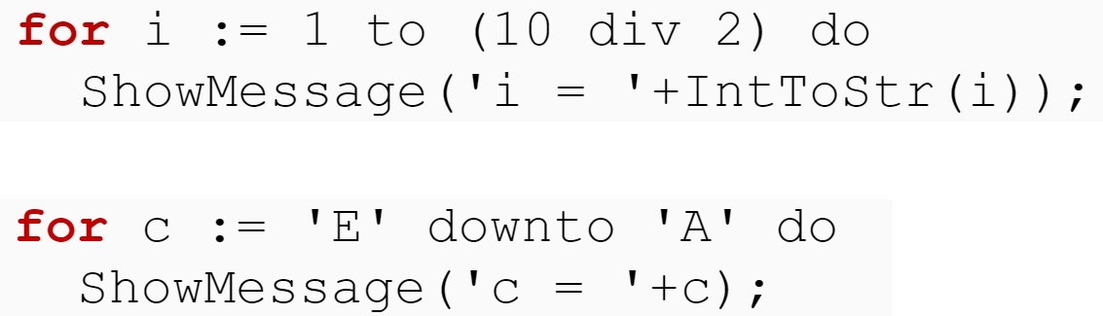
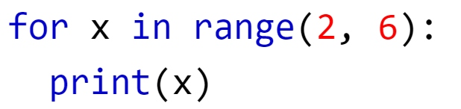
Más nyelvekben: C/C++, Java, Pascal/Delphi, Python
C/C++, Java: ugyanaz
Pascal/Dephi:
Python: mint a C# foreach ciklusa

Slide 20
foreach ciklus
Ugyanazt az utasítást egy tömb vagy lista minden egyes elemére végrehajtani.
Erről a ciklusfajtáról majd később tanulunk a tömbök és listák kapcsán.

Slide 21
Feladat: szorozd össze a számokat, míg a user 0-t nem gépel be!
Console.WriteLine("Adj meg számokat, majd írj 0-t!");
int x, prod = 1;
do
{
x = int.Parse(Console.ReadLine());
if (x == 0) break;
prod = prod * x;
} while (x != 0);
Console.WriteLine("A szorzat= {0}", prod);
true

Slide 22
break
A break azonnal terminálja az őt tartalmazó ciklust.
A program végrehajtása a ciklust követő utasításon folytatódik.

Slide 23
continue
Hasonló a break-hez, de nem terminálja a ciklust.
A program végrehajtása a ciklusfeltétel tesztelésével folytatódik.

Slide 24
continue példa
Console.WriteLine("Adj meg pozitív számokat, majd írj 0-t!");
int x, prod = 1;
do
{
x = int.Parse(Console.ReadLine());
if (x <= 0) {
Console.WriteLine("Ez nem pozitív szám!");
continue;
}
if (x == 0) break;
prod = prod * x;
} while (x != 0);
Console.WriteLine("A szorzat= {0}", prod);

Slide 25
continue egy for ciklusban
A for ciklus fejlécének melyik részére ugorjunk?
Inic? Feltétel? Lép?
Először a Lép-re.
Aztán a Feltételre.

Slide 26
continue egy for ciklusban
for (int i = 0; i < 10; i++)
{
x = int.Parse(Console.ReadLine());
if (x <= 0)
continue;
Console.WriteLine(x);
};
Console.WriteLine("Itt a vége");

